Slide 1
2021.08.24(加班)~2021.08.25
工作日報
記錄人：葉柏漢
記錄日期：2021.08.25
工作時間：
18:00~19:00
08:30~17:30

Slide 2

本日工作事項
Day work
修改披覆材料資料庫Bug(加班)

Slide 3
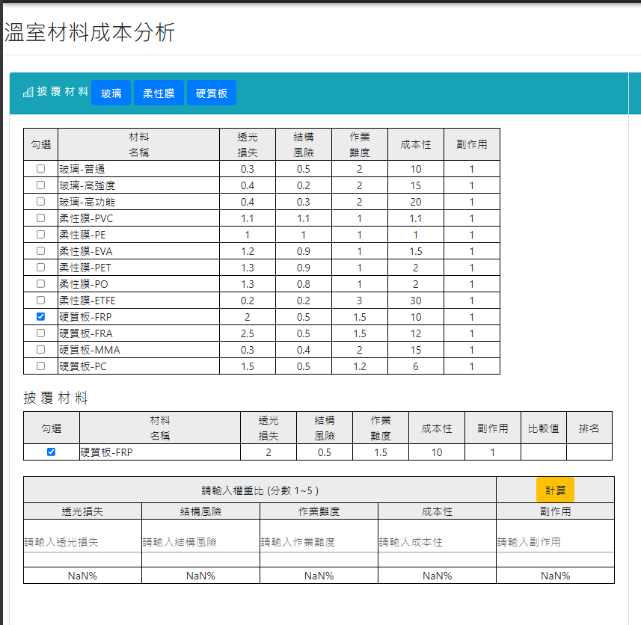
披覆材料資料庫Bug
Project planning
解決勾選上方表格無法刪除資料庫資料的問題
解決重複輸入資料的問題

Slide 4
明日預期規劃
Project planning

Slide 5
謝謝觀看

